Slide 1
Radioenlaces Líneas de transmisión
Universidad Industrial de Santander
Escuela de ingenierías Eléctrica, Electrónica y Telecomunicaciones
Especialización en Telecomunicaciones
Daniel Alexander Velazco Capacho. PhD
davcing@gmail.com
2016

Slide 2
Introducción
Definición:
Una línea de transmisión es un sistema de conductores metálicos para transferir energía eléctrica de un punto a otro. En otras palabras, una línea de transmisión consiste en dos o más conductores separados por un aislador.
Una línea de transmisión puede tener desde unas pocas pulgadas hasta varios miles de millas de longitud. Se pueden unas líneas de transmisión para propagar CD o CA de baja y alta frecuencia.

Slide 3
Ondas electromagnéticas transversales
La propagación de la energía eléctrica por una línea de transmisión se hace en forma de ondas electromagnéticas transversales (EMT).
Una onda es un movimiento oscilatorio. Además, viaja, o se propaga, a través de un medio.
Una onda EMT se propaga en el no conductor (dieléctrico) que separa los dos conductores de una línea de transmisión.
Para una onda transversal, la dirección del desplazamiento es perpendicular a la dirección de propagación.
Una onda superficial de agua es una onda longitudinal.
Una onda en la que el desplazamiento tiene la dirección de propagación se llama onda longitudinal

Slide 4
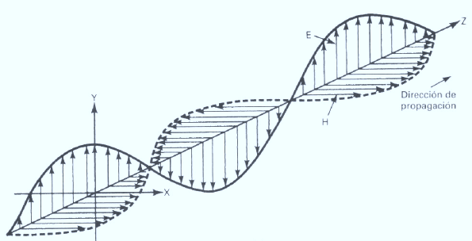
Ondas electromagnéticas transversales
Las ondas sonoras son longitudinales. Una onda electromagnética (EM) se produce por la aceleración de una carga eléctrica. En un conductor, la corriente y el voltaje siempre se acompañan por un campo eléctrico E y un campo magnético H en la región vecina del espacio.
Se puede ver que los campos E y H son perpendiculares ( ángulo de 90°) entre sí en todos los puntos. Esto se llama cuadratura espacial. Las ondas EM que viajan por una línea de transmisión, de la fuente a la carga, se llaman ondas incidentes, y las que regresan de la carga a la fuente se llaman ondas reflejadas.
Relación espacial entre los campos E y H de una onda electromagnética

Slide 5
Características de las ondas electromagnéticas
Velocidad de la onda.
Las ondas viajan a diversas velocidades que dependen del tipo de onda y de las características del medio de propagación.
Las ondas sonoras viajan aproximadamente a 335 m/s en la atmosfera normal. Las ondas EM viajan mucho más rápido. En el espacio libre ( en el vacío) las EMT viajan a la velocidad de la luz (C=299’793.000 m/s) que se redondea a 3X10^8 m/s.
Sin embargo, en el aire de la atmósfera terrestre, viajan un poco más despacio y por una línea de transmisión viajan con bastante menor velocidad.

Slide 6
Características de las ondas electromagnéticas
Frecuencia y longitud de onda
Las oscilaciones de una onda EM son periódicas y repetitivas. Se caracterizan por su frecuencia. La rapidez con que se repite la onda periódica es su frecuencia. La distancia de un ciclo en el espacio se llama longitud de onda, y se calcula con la siguiente ecuación fundamental.
Distancia = Velocidad X Tiempo
Esto se modifica para conocer la longitud de onda si se sustituye el tiempo de un ciclo (un periodo):
$$λ=velocidad∗periodo$$
$λ$ $=v∗T$
$$T=1/f$$
$λ$ $= v/f$

Slide 7
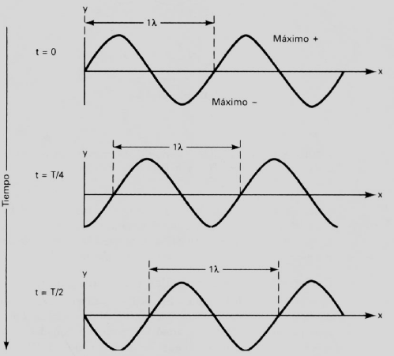
Características de las ondas electromagnéticas
Desplazamiento y velocidad de una onda transversal cuando se propaga en una línea de transmisión. Eje horizontal (X) corresponde a la distancia y el eje vertical (Y) corresponde al desplazamiento.
La longitud de onda es la distancia que ocupa un ciclo de la onda.
Se observa que la onda se propaga por la línea al paso del tiempo.

Slide 8
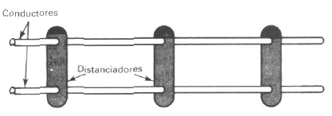
Líneas de transmisión de conductores paralelos
Línea de transmisión de alambre desnudo.
Es un conductor de dos alambres paralelos. Consiste en dos alambres paralelos a corta distancia y separados por aire. Se colocan espaciadores no conductores a intervalos periódicos para sostenerlos y mantener constante la distancia (entre 2 y 6 pulgadas) entre ellos. El dieléctrico es el aire entre sí y en torno a los dos conductores es los que se propaga la EMT. Ventaja: construcción sencilla. Desventajas: altas pérdidas por radiación y susceptibilidad de captar ruido.

Slide 9
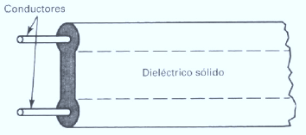
Líneas de transmisión de conductores paralelos
Conductores gemelos
Son otra forma de línea de transmisión de dos alambres paralelos. También llamados cable de cinta. En esencia son similares a la línea de transmisión de conductores desnudos, pero los distanciadores entre los dos conductores se reemplazan con un dieléctrico macizo continuo. La distancia (que se explicará después es de 5/16 de pulgada para el cable de transmisión de TV. El dieléctrico es de teflón y el polietileno.

Slide 10
Líneas de transmisión de conductores paralelos
Cable de par trenzado
Se forma torciendo entre sí dos conductores aislados. Los pares vecinos se trenzan con distintos pasos ( longitud de torcimiento) para reducir la interferencia debida a la inducción mutua entre pares. Las constantes primarias de cable son sus parámetros eléctricos: resistencia, inductancia, capacitancia y conductancia, que están sujetas a variaciones con el ambiente físico como temperatura, humedad y esfuerzos mecánicos.

Slide 11
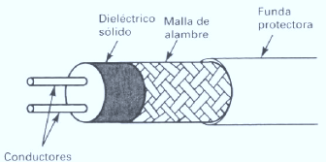
Líneas de transmisión de conductores paralelos
Par blindado
Para reducir las pérdidas por radiación y la interferencia, con frecuencia las líneas de transmisión se encierran en una malla de alambre metálica y conductora. La malla se conecta a tierra y funciona como blindaje. También evita que irradie señales fuera de ella y evita que lleguen a los conductores interferencia electromagnética. Esta formado por dos alambres conductores paralelos separados por un material dieléctrico macizo. Toda la estructura se encierra en un tubo de conductor integrado por una malla y después con una cubierta protectora de plástico.

Slide 12
Líneas de trasmisión concéntricas o coaxiales
Las líneas paralelas son adecuadas para aplicaciones en baja frecuencia, con altas frecuencias aumentan demasiado sus pérdidas por radiación y en dieléctrico.
Consiste en un conductor central rodeado por un conductor externo concéntrico, a distancia uniforme del centro . A altas frecuencias, el conductor externo actúa como un blindaje contra la interferencia externa.
Existen en esencia dos tipos de cables coaxiales:
Líneas rígidas llenas de aire
Líneas flexibles macizas

Slide 13
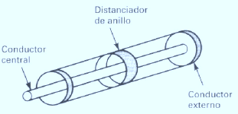
Líneas rígidas llenas de aire
Se ve que el conductor central está coaxialmente rodeado por un conductor externo tubular, y que el material aislador es aire. El conductor externo está asilado físicamente y separado del conductor central por un distanciador, que puede ser vidrio pyrex, polietileno u otro.

Slide 14
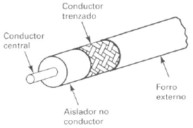
Líneas flexibles macizas
El conductor externo es una malla de alambre flexible es coaxial respecto al conductor central. El aislante es polietileno macizo no conductor. El conductor interno es un alambre flexible de cobre que puede ser macizo o hueco.

Slide 15
Circuito equivalente de una línea de transmisión
Las características de una línea de trasmisión están determinadas por sus propiedades eléctricas y de sus propiedades físicas.
Conductividad de los alambres
Constante dieléctrica del aislamiento
Diámetro del alambre
Distancia entre conductores
Estas propiedades determinan las constantes eléctricas primarias:
Resistencia de CD en serie (R)
Inductancia en serie (L)
Capacitancia en paralelo (C)
Conductancia en paralelo (G)

Slide 16
Características de transmisión
Las características de transmisión de una línea se llaman constantes secundarias y se calcular a partir de las cuatro constantes primarias. Las constantes secundarias son:
Impedancia característica
Constante de propagación

Slide 17
Impedancia característica
Es la cantidad compleja que se expresa en ohms y que en el caso ideal es independiente de la longitud de la línea y que no se puede medir. Se define como la impedancia vista hacia una línea de longitud infinita o la impedancia vista hacia una línea de longitud finita que termina en una carga puramente resistiva igual a la impedancia característica de la línea.
Para frecuencias extremadamente bajas, las resistencias dominan y la impedancia se calcula como:
$$Z_{o}=\sqrt{R/G}$$
Cuando las frecuencias son extremadamente altas, dominan la inductancia y la capacitancia y la impedancia se calcula como:
$$Z_{o}=\sqrt{L/C}$$

Slide 18
Impedancia característica
La impedancia característica no es más que la relación de la fuente a la corriente de la línea.
$$Z_{o}={E_{o}}/{I_{o}}$$
La impedancia característica de una línea de dos conductores paralelos con dieléctrico se puede determinar a partir de sus dimensiones físicas:
$$Z_{o}=276\log{\frac{D}{r}}$$
La impedancia característica de un cable concéntrico coaxial también se puede calcular a partir de sus dimensiones físicas con la fórmula:
$$Z_{o}=\frac{138}{\sqrt{ε_{r}}}\log{\frac{D}{d}}$$

Slide 19
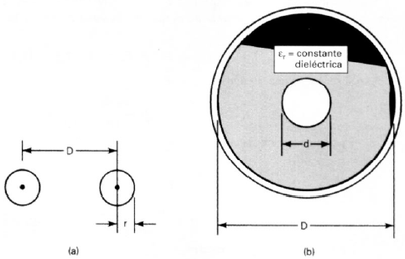
Impedancia característica
Línea de transmisión de dos alambres paralelos
Línea de transmisión de cable coaxial.
D: distancia entre los centros de los dos conductores (pulg)
r: radio del conductor (pulg)

Slide 20
Constante de propagación
Llamada también coeficiente de propagación, se usa para expresar la atenuación y el desplazamiento de fase por unidad de longitud de una línea de transmisión.
Se usa para determinar la reducción de voltaje o de corriente con la distancia, cuando una onda EMT se propaga por una línea de transmisión.
Propagación de ondas en línea de transmisión
Las ondas electromagnéticas viajan a la velocidad de la luz cuando se propagan en el vacío y casi a la velocidad de la luz cuando lo hacen a través del aire.
Sin embargo, en las líneas de trasmisión, donde el conductor suele ser cobre, y en los materiales dieléctricos, la velocidad varía mucho de acuerdo con el tipo de clase y una onda electromagnética viaja con mucha mayor lentitud.

Slide 21
Factor de velocidad
Llamado a veces constante de velocidad se define como la relación de la velocidad real de propagación a través de determinado medio, entre la velocidad de propagación a través del espacio vacío.
$$V_{f}=\frac{V_{p}}{C}$$
$$V_{f}=factor de velocidad$$
$$V_{p}=Velocidad real de propagacion$$
$$C=Velocidad de propagación a través del espacio vacío$$

Slide 22
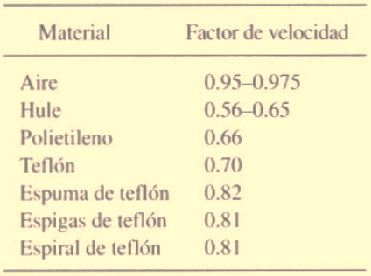
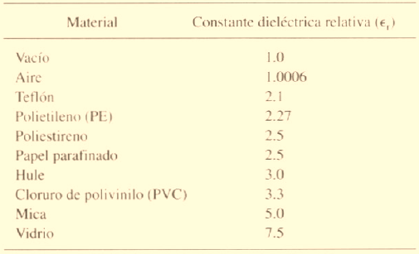
Factores de velocidad
Constantes dieléctricas
$$V_{f}=\frac{1}{\sqrt{ε_{r}}}$$

Slide 23
Velocidad de propagación
$$V_{p}=\frac{D}{\sqrt{LC}}=\frac{1m}{\sqrt{LC}}=\frac{1}{\sqrt{LC}}m/s$$
EJERCICIO: Para un tramo de cable coaxial RG8A/U con capacitancia distribuida C=96.6pF/m, inductancia distribuida L=241.56nH/m y constante dieléctrica relativa εr=2.3, determine la velocidad de propagación y el factor de velocidad.
$$λ=\frac{V_{p}}{f}=\frac{CV_{f}}{f}=\frac{C}{f\sqrt{ε_{r}}}$$

Slide 24
Pérdidas en líneas de transmisión
Para los análisis, las líneas se consideran sin pérdidas. Sin embargo, en realidad hay varias formas en las que se pierde energía. Estas son:
Pérdidas en el conductor
Pérdidas por radiación
Pérdidas por calentamiento del dieléctrico
Perdidas por acoplamiento
Efecto corona

Slide 25
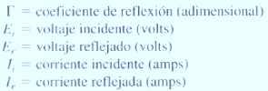
Ondas incidentes y reflejadas
Una línea de transmisión ordinaria es bidireccional. El voltaje que se propaga desde la fuente hacia la carga se llama voltaje incidente y el que se propaga de la carga hacia la fuente se llama voltaje reflejado. De forma similar hay corrientes incidente y reflejada, con las potencias es igual.
Coeficiente de reflexión
$$Γ=\frac{E_{r}}{E_{i}}ó\frac{I_{r}}{I_{i}}$$
Es una cantidad vectorial que representa la relación del voltaje reflejado entre el voltaje incidente, o la corriente reflejada entre la corriente incidente.

Slide 26
Ondas estacionarias
Se llaman estacionarias a las ondas que parecen permanecer en un lugar fijo de la línea y solo varían de amplitud. Tiene mínimos (nodos) separados por una mitad de longitud de onda y máximos (antinodos) también separados por una mitad de la longitud de onda.
Relación de onda estacionaria
$$SWR=\frac{V_{max}}{V_{min}}=\frac{E_{i}+E_{r}Γ}{E_{i}−E_{r}Γ}$$
Se define como la relación del voltaje máximo al voltaje mínimo, o la corriente máxima entre la corriente mínima de una onda estacionaria en una línea de transmisión. La SR es una medida de la falta de compensación entre la impedancia de carga y la impedancia característica de la línea de transmisión.
$$V_{max}=E_{i}+E_{i}Γ$$
$$V_{min}=E_{i}−E_{i}Γ$$
$$Γ=\frac{SWR−1}{SWR+1}$$

Slide 27
Líneas de transmisión de microcinta y de cinta
Para aplicaciones de alta frecuencia, de 300 a 3000 MHz, se han desarrollado líneas especiales de trasmisión hechas con patrones de cobre en una tarjeta de circuito impreso llamadas microcintas y línea de cinta. También se usan cuando la distancia es de unas pulgadas o menos. Si las pistas de cobre se graban solo en la superficie se llama microcinta, si se graban en la capa intermedia se llaman líneas de cinta

Slide 28
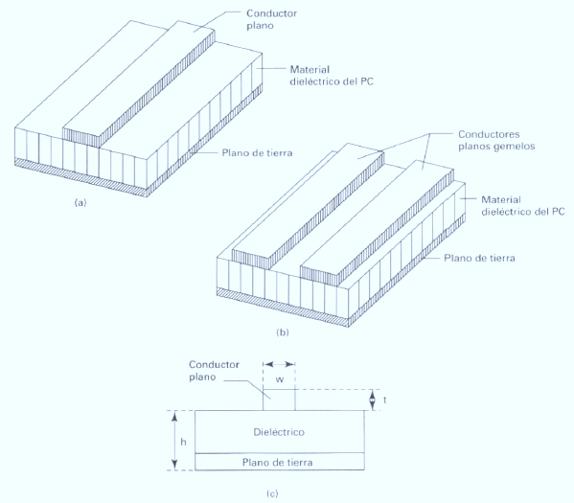
Microcinta
El plano de tierra sirve como punto común del circuito y debe ser al menos 10 veces más ancho que el conductor superior y debe conectarse a tierra. La ecuación para calcular la impedancia característica de una microcinta desbalanceada es:
$$Z_{0}=\frac{87}{\sqrt{ε+1,41}}\ln\left(\frac{5.98h}{0,8w+l}\right)$$

Slide 29
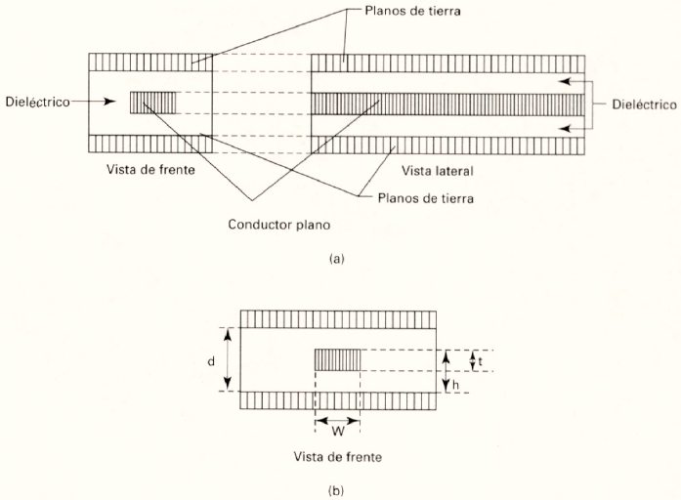
Línea de cinta
Conductor plano emparedado entre dos planos de tierra. Más difícil de fabricar pero menos propensa a irradiar. La impedancia característica se calcula con:
$$Z_{0}=\frac{60}{ε}\ln\left(\frac{4d}{0,67πw(0,8+t/h)}\right)$$

